Slide 1

Le contexte du projet et le découpage de la maquette
L’entreprise

Slide 2
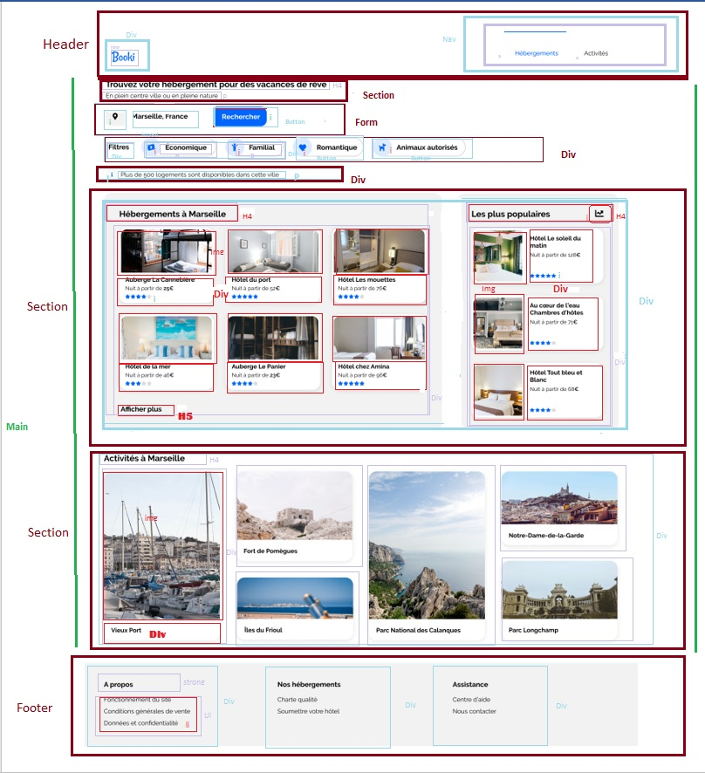
Maquette

Slide 3
Présentation du code du projet

Slide 4
présentation du rendu visuel du projet en montrant les versions mobile, tablette et desktop

Slide 5
Bilan du projet

